Slide 1
HISTÓRICO
BCPL “B” “C”
Simplificação Implementa funções de
baixo nível:
- bit, byte
- endereços
A linguagem “C” surgiu de uma implementação da “B” (funções de baixo nível). Projetada em 1972, no laboratório da Bell, por Dennis Ritchie, a “C” é tida por uma linguagem de médio nível, pois implementa instruções a nível de bit e endereços (o que só era feito através do assembler) e instruções de alto nível (o que ocorre na maioria das linguagens de programação - COBOL, BASIC).

Slide 2
Portabilidade: o comitê ANSI (American National Standards Institute) iniciou um trabalho de padronização que foi seguido, em grande parte, pelas implementações comerciais;
Conjunto básico de tipo de dados;
Instruções para programação estruturada;
Possui um pequeno número de comandos;
Protótipos de função;
Possui apontadores e aritmética de endereços.

Slide 3
APLICAÇÕES
Desenvolvimento de aplicações em software básico;
Controle e interfaceamento.
COMPILADOR X INTERPRETADOR
Interpretador: lê a primeira instrução do programa, faz uma consistência de sua sintaxe e se não houver erro, converte-a para linguagem de máquina para executá-la.

Slide 4
Compilador:
Lê a primeira instrução do programa, faz uma consistência de sua sintaxe e se não houver erro, converte-a para linguagem de máquina e assim até o final do programa. Se não houver erros, o compilador gera o .OBJ.

Slide 5
Compilador:
Posteriormente o linkeditor junta as rotinas necessárias ao programa .OBJ, criando o .EXE. Neste momento não é mais necessária a presença do compilador, pois todo o programa já esta traduzido para linguagem de máquina e armazenado em disco, basta rodá-lo.

Slide 6
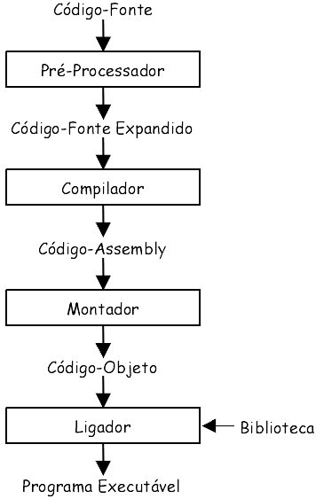
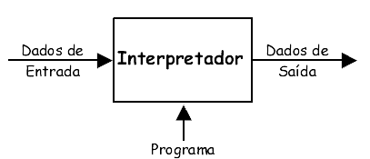
Interpretador
Compilador

Slide 7
compilador é mais rápido em tempo de execução (instante em que o programa é executado).
Interpretador é mais rápido em tempo de programação (instante em que o programa é editado).
Portanto, é mais conveniente desenvolver um novo programa utilizando um interpretador e o compilador é reservado para gerar a versão final do referido programa.

Slide 8
ESTRUTURA DE UM PROGRAMA
Todo programa escrito em linguagem C necessita de uma estrutura mínima para poder ser compilado e não gerar erro. Como C tem poucos comandos, a grande maioria das ações são realizadas através das funções.

Slide 9
ESTRUTURA DE UM PROGRAMA
Desta forma, a primeira declaração deve ser a das bibliotecas de funções (#include), seguindo das declarações #define e as variáveis globais (públicas). O próximo passo é declarar as funções e, dentre ela devemos destacar a obrigatoriedade da função principal chamada main().

Slide 10
Algoritmo
PROGRAMA “C”
// Algoritmo Maior de três
algoritmo "Maior“
var
a, b, c, d, f: real
inicio
escreval("Digite três valores inteiros e positivos")
leia(a, b, c)
escreval("")
d <- (a+b+(abs(a-b)))/2
f <- (c+d+(abs(c-d)))/2
escreva("Lidos: ",a:3,b:3,c:3,". O maior dos três é: ", f:5)
fimalgoritmo
// Programa Maior de três .EXE
# include <stdio.h>
# include <stdlib.h>
int main(void)
{
int a, b, c, d, f;
printf("Digite tres valores inteiros e
positivos\n");
scanf("%d %d %d",&a, &b, &c);
d =(a+b+(abs(a-b)))/2;
f =(c+d+(abs(c-d)))/2;
printf("Lidos:%3d,%3d e%3d. O
maior dos tres e:%3d\n\n",
a,b,c,f);
system("PAUSE");
}

Slide 11
PROGRAMA “C”
Arquivo de cabeçalho
Cada arquivo é responsável por um conjunto de funções.
// Programa Maior de três
# include <stdio.h>
# include <stdlib.h>
int main(void)
{
int a, b, c, d, f;
printf("Digite tres valores inteiros e
positivos\n");
scanf("%d %d %d",&a, &b, &c);
d =(a+b+(abs(a-b)))/2;
f =(c+d+(abs(c-d)))/2;
printf("Lidos:%3d,%3d e%3d. O
maior dos tres e:%3d\n\n",
a,b,c,f);
system("PAUSE");
}
main() função principal. O que será executado.
{ } são utilizados para identificar um bloco de código

Slide 12
Tipos de dados :
Na linguagem de programação C existem 5 tipos básicos de dados. São eles:
Sem valor → void (0 bytes)
Caracter → char (1 bytes)
Inteiro → int (2,4 bytes)
Real simples → float (4 bytes)
Real dupla → double (8 bytes)
Ex

Slide 13
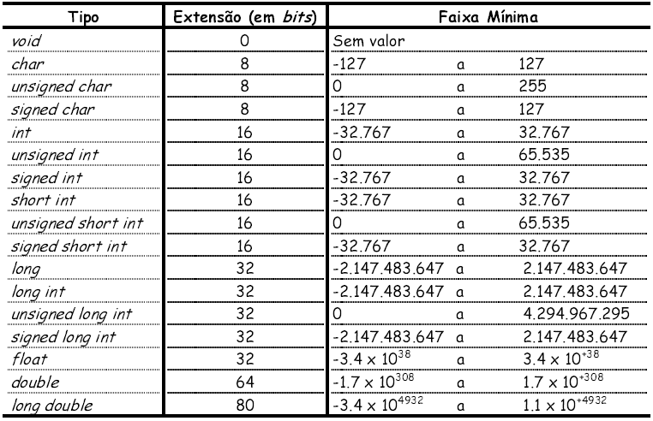

Slide 14
Operadores
Operador | Função | Associatividade
( ) | membridade | E
[ ] | membridade | E
. | membridade | E
-> | membridade | E
- | unário | D
+ | unário | D
~ | unário | D
! | unário | D
* | unário | D
& | unário | D
++ | unário | D
-- | unário | D
Sizeof | unário | D
(tipo) | unário | D

Slide 15
Operadores
Operador | Função | Associatividade
* | multiplicativo | E
/ | multiplicativo | E
% | multiplicativo | E
+ | aditivo | E
- | aditivo | E
<< | bit a bit | E
>> | bit a bit | E
< | relacional | E
> | relacional | E
<= | relacional | E
>= | relacional | E
== | relacional | E
!= | relacional | E

Slide 16
Operadores
Operador | Função | Associatividade
& | bit a bit | E
^ | bit a bit | E
| | bit a bit | E
&& | lógico | E
|| | lógico | E
?: | condicional | D
=,*=,/=,%=,+=, -=,<<=,>>=, &=,^=,|= | atribuição | D
, | seqüencial | E

Slide 17
Exercícios
1. Quais destes operadores são aritméticos?
a)+ b) && c) % d) < e) <<
2. Reescreva a instrução utilizando o operador de incremento.
num = num + 1
3. Como será interpretada a expressão x+++y?
a) x++ + y b)x + ++y
EX

Slide 18
Exercícios
4. Supondo que todas as var sejam do tipo int, qual o valor de cada expressão?
a) y = (5+1)/2*3
b) a = 3+2*(b=7/2)
c) c = 5+10%4/2
5. Qual o valor de k?
int k, j=3;
k = j == 3; EX

Slide 19
Exercícios
6. Que confusão!!! Parênteses??? Onde colocar?
a = x < y ? x < z ? x : z : y < z ? y : z;
Considere x=1, y=2, z=3. Qual o resultado?
EX
7. Reescreva esta linha utilizando a estrutura de seleção.
EX

Slide 20
Comandos em Algoritmo
Comandos em C
Leia()
Leia(a,b)
Exiba()
Exiba(x,y)
scanf(“string de controle”,&variável);
scanf(“%d %d”,&a,&b);
printf(“string de controle”,variáveis);
printf(“%f %f”, x, y);

Slide 21
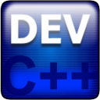
printf - exemplo
#include <stdio.h>
#include <stdlib.h>
int main(void)
{
system("cls");
printf("A funcao printf() serve para exibir mensagens, \n");
printf("valores na tela em modo console. \n");
printf("As mensagens sao colocadas entre aspas, \n");
printf("mas se quisermos exibir valores, temos que utilizar variaveis e formatos.\n");
int a=10;
char b=65;
float c=1.56;
printf("a= %d\tb= %c\tc= %f\n",a,b,c);
printf("Conjugamos mensagens, formatos, comandos de \\ e variaveis\n");
system("pause");
}

Slide 22
scanf - exemplo
#include <stdio.h>
#include <stdlib.h>
#include <conio.h>
int main(void)
{
system("cls");
printf("As funcoes scanf() e printf() sao utilizadas em conjunto.\n");
printf("A funcao scanf() serve para ler valores para as variaveis.\n");
printf("Cada tipo de variavel tem um formato correspondente.\n");
int a; char b; float c;
printf("a = ");scanf("%d",&a);
printf("b = ");b=getche();
printf("\nc = ");scanf("%f",&c);
printf("a= %d\tb= %c\tc= %f\n",a,b,c);
system("pause");
}

Slide 23
Formatação de E/S (ASCII)
\n nova linha | %c caractere simples
\t tab | %d decimal
\b retrocesso | %e notação científica
\" aspas | %f ponto flutuante
\\ barra | %o octal
\f salta formulário | %s cadeia de caracteres
\0 nulo | %u decimal sem sinal
\a “bell” | %x hexadecimal

Slide 24
Comandos em Algoritmo
Comandos em C
Se condição então
Senão
Fimse
Se A>B então
C=A+B
Senão
C=B-A
Fimse
if(condição) instucao;
else instrucao;
if(a>b) c=a+b;
else c=b-a;
if(a>b)
{
c=a+b;
}else{
c=b-a;
}

Slide 25
if - exemplo
int main(void)
{
unsigned char tecla;
while(1)
{
if(kbhit())
{
tecla=getch();
if(tecla==27) {printf("ESC -Sair\n");getch();exit(1);}
if(tecla==224)
{
tecla=getch();
if(tecla==72) printf("seta UP\n");
if(tecla==80) printf("seta DOWN\n");
if(tecla==75) printf("seta LEFT\n");
if(tecla==77) printf("seta RIGTH\n");
}
}
}
}

Slide 26
if - exemplo
Elabore um programa que lê a idade de um nadador e classifica-o em uma das seguintes categorias: Infantil A = 5 - 7 anos
Infantil B = 8-10 anos
Juvenil A = 11-13 anos
Juvenil B = 14-17 anos
Adulto = maiores de 18 anos

Slide 27
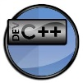
if - exemplo
int main(void)
{
char i, cat[15];
printf("Informe a idade: ");scanf("%d",&i);
if(i>=5)
if(i<=7) strcpy(cat,"Infantil A");
else if(i<=10) strcpy(cat,"Infantil B");
else if(i<=13) strcpy(cat,"Juvenil A");
else if(i<=17) strcpy(cat,"Juvenil B");
else strcpy(cat,"Adulto");
else strcpy(cat,"sem categoria");
printf("A categoria do nadador eh: %s\n\n",cat);
system("pause");
}

Slide 28
Comandos em Algoritmo
Comandos em C
Escolha <expressão de seleção>
Caso <exp1>,<exp2>
comandos
Caso <exp3>, <exp4>, <exp5>
comandos
Caso <exp6>
comandos
Outro caso
comandos
Fimescolha
switch(var)
{
case cons1:
instruções;
break;
case cons2:
instruções;
break;
default:
instruções;
}

Slide 29
switch - exemplo
Elabore um programa que lê a idade de um nadador e classifica-o em uma das seguintes categorias: Infantil A = 5 - 7 anos
Infantil B = 8-10 anos
Juvenil A = 11-13 anos
Juvenil B = 14-17 anos
Adulto = maiores de 18 anos

Slide 30
switch - exemplo
switch(i)
{
case 5:case 6:case 7:
strcpy(cat,"Infantil A");
break;
case 8:case 9:case 10:
strcpy(cat,"Infantil B");
break;
case 11:case 12:case 13:
strcpy(cat,"Juvenil A");
break;
case 14:case 15:case 16:case 17:
strcpy(cat,"Juvenil B");
break;
default:
strcpy(cat,"Adulto");
}

Slide 31
Comandos em Algoritmo
Comandos em C
Enquanto condição faça
Fimenquanto
Repita
Até condição
Para x de y até z passo t faça
Fimpara
while(condição) EX
{
}
do EX
{
}while(condição);
for(x=y;x<=z;x+=t) EX
{
}

Slide 32
Repetição com Pré-teste
while(condição){
}
V
F

Slide 33
Repetição com Pré-teste
V
F

Slide 34
while(condição)
int main(void)
{
system("cls");
int n=1000;
while(n<2000)
{
if(n%11==5) printf("%d ",n);
n++;
}
system("pause");
}

Slide 35
Repetição com Pós-teste
do{
}while (condição)
V
F

Slide 36
Repetição com Pós-teste
V
F

Slide 37
do{...}while(condição);
int main(void)
{
system("cls");
int n=1000;
do
{
if(n%11==5) printf("%d ",n);
n++;
}while(n<2000);
system("pause");
}

Slide 38
Repetição Finita
for(x=0;x<10;x++)
{
}
F
V
V
F

Slide 39
Repetição Finita
V
V
F
F

Slide 40
for(início;condição;incremento)
int main(void)
{
system("cls");
int n;
for(n=1000;n<2000;n++)
{
if(n%11==5) printf("%d ",n);
}
system("pause");
}

Slide 41
O pré-processador C
O pré-processador C é um programa que examina o programa-fonte em C e executa certa modificações antes da compilação, com base em instruções chamadas diretivas.
O pré-processador faz parte do compilador e é executado automaticamente antes da compilação. Diretivas são as instruções que o pré-processador executa.

Slide 42
O pré-processador C
Diretivas do pré-processador devem fazer parte do programa fonte, mas não farão parte do programa executável, pois elas são retiradas pelo pré-processador.
# include → provoca a inclusão de outro arquivo no programa fonte. O efeito obtido é a apresentação de um texto, como se tivéssemos digitado todo o conteúdo do arquivo.

Slide 43
O pré-processador C
# include <stdio.h> ou “arq.h”
Quando utilizamos os delimitadores < >, o arquivo é procurado na pasta include e quando utilizadas as aspas duplas, o arquivo é procurado na pasta atual e depois, se não for encontrado, na pasta include.
# define → é usada para definir constantes com nomes apropriados (na sua forma mais simples).
# define PI 3.1415 o identificador e o texto são separados por espaços.
Texto
Identificador

Slide 44
O pré-processador C
Por convenção, o identificador é escrito em letras maiúsculas, não há ponto-e-vírgula após o texto e cada diretiva deve estar escrita em uma nova linha.
# define PI 3.1415
. . .
x = PI * PI;
Após o pré-processamento, o código será alterado:
x = 3.1415 * 3.1415;

Slide 45
O pré-processador C
Uma diretiva # define que aceita argumentos é chamada de macros.
# define SOMA(x,y) (x+y)
. . .
. . .
z=10*SOMA(3,4);
após o pré-processador
z=10*(3+4);

Slide 46
O pré-processador C
# define MAIUSC(ch) ch>='a'&&ch<='z‘ ? ch-32 : ch
EX:
# define PI 3.1415
# define SQR(x) (x*x)
# define AREA(x) ((4*PI*SQR(x))
…
…
printf(“A área da esfera é %f. \n”, AREA(raio));
EX:

Slide 47
Funções em C
Uma função consiste num conjunto de comandos agrupados em um bloco de código. Recebe um nome e através deste ela é chamada.
As funções são utilizadas para:
Permitir o reaproveitamento de código;
Evitar a repetição de um trecho de código no main();
Facilitar a correção;
Facilitar o entendimento , pois com elas os blocos não ficam grandes demais;
Separar o programa em partes (blocos), o main() se torna um chamador de funções.

Slide 48
Funções em C
Sintaxe de uma função:
tipo nome_da_função(argumentos)
tipo→ o que ela retorna ao seu término;
argumentos→ são as entradas que a função recebe. É através dos argumentos que passamos parâmetros para a função.

Slide 49
Funções em C
/* programa para calcular a área de um círculo */
#include <stdio.h> // declaração do arquivo de cabeçalho
#define PI 3.14159 // declaração da constante PI e seu valor
float processa( float r) // header da função processa
{ // início da função processa
float a; // declaração da variável local a
a = PI * r * r; // expressão que calcula a área
return(a); // retorno da função processa
} // fim da função processa

Slide 50
Funções em C
Int main(void) // declaração da função principal
{ // início da função principal
float area, raio; // declaração das variáveis locais
printf("Raio = ?"); // exibe na tela a mensagem
scanf("%f", &raio); // lê o valor para variável raio
area = processa(raio); // chama a função processa e //transfere para ela o valor do //raio, que é recebido pela //função com o nome de r
printf("Área = %f", area); //exibe na tela a mensagem e o //conteúdo da variável area
} // fim da função principal e, por //conseqüência do programa

Slide 51
Funções em C
Uma função pode ser declarada de quatro formas diferentes:
void funcao(void) – esta função não recebe argumentos e não retorna valor;
void função(int a) – esta função recebe um argumento (valor) inteiro e o chama de a e não retorna valor;

Slide 52
Funções em C
int funcao(void) – esta função não recebe argumentos e retorna um valor inteiro para quem a chamou;
int função(int a) – esta função recebe um argumento (valor) inteiro e o chama de a retorna um valor inteiro para quem a
chamou;

Slide 53
Funções em C
Para cada função criada, devemos ter pelo menos uma chamada da função no programa;
Uma função pode ter quantos argumentos forem necessários, mas a chamada da função deve ter o mesmo número de parâmetros e do mesmo tipo;
Cada função só pode retornar um valor e quem o recebe deve ser do mesmo tipo;

Slide 54
Funções em C
Uma função pode ser declarada antes ou depois da função principal. Se for declarada depois; antes do main() deve ser declarado seu protótipo;
tipo nome_da_função(tipo do argumento);
Ex:
float processa(float);
obs: se tiver mais de um agumento, eles devem ser separados por vírgula.

Slide 55
Funções em C
Uma função pode chamar outra função e, desta forma, a função chamada deve ser declarada antes da chamadora;
As funções podem ser declaradas dentro de um arquivo de cabeçalho do usuário, mas devem ser observados os itens acima.

Slide 56
Ponteiros
Para dominar a linguagem C, é essencial dominar os ponteiros. Mas porque utilizar ponteiros?
Evitar a utilização de variáveis globais;
Passagem de argumentos por referência;
Passar matrizes e vetores de forma mais conveniente para uma função e entre funções;

Slide 57
Ponteiros
Manipular matrizes e vetores por meio de movimentação de ponteiros, ao invés de índices entre colchetes;
Criar estruturas de dados complexas, como listas encadeadas e árvores binárias;
Alocar e desalocar memória dinamicamente;
Passar o endereço de uma função para outra função.

Slide 58
Ponteiros
Um ponteiro é uma variável que guarda um endereço de memória de outro objeto. Mais comumente, esse endereço é a localização de outra variável na memória.
Se uma variável contém o endereço de outra variável, a primeira é conhecida como um ponteiro para a segunda.

Slide 59
Variável Ponteiro
Se uma variável vai armazenar um ponteiro, ela deve ser declarada como tal. Uma declaração de ponteiro consiste em um tipo base, um * e o nome da variável. A forma geral para declaração de uma variável ponteiro é:
tipo * nome-da-variável;

Slide 60
Variável Ponteiro
onde o tipo pode ser qualquer tipo válido da linguagem C e o nome-da-variável é o nome da variável ponteiro. O tipo base do ponteiro define qual tipo de variáveis o ponteiro pode apontar. Por exemplo, estas declarações criam um ponteiro caractere e dois ponteiros inteiros.
char *p;
int *temp, *inicio;

Slide 61
Os operadores de ponteiros
São dois os operadores de ponteiro: & e *.
O operador & é um operador unário que retorna o endereço de memória do seu operando.
p = &cont;
E o operador * é o complemento do operador &. Ele é um operador unário que retorna o valor da variável localizada no endereço que o segue.
val = *p;

Slide 62
Código
Memória
float x= 315.2;
int y= 32000;
char z= ‘A’;
int *p1;
float *p2;
p1=&y;
p2=&x;
Endereço | Conteúdo | Nome da variável
FA10
FA11 | 3.152 E 02 | x
FA12
FA13
FA14 | 32000 | y
FA15
FA16 | 65 | z
FA17 | FA14 | P1
FA18
FA19
FA1A | FA10 | p2
FA1B
FA1C

Slide 63
Exemplo
#include <stdio.h>
main()
{
int *p, cont, val;
cont = 100;
p= &cont;
val=*p;
printf("%d", val);
}

Slide 64
Atribuição de Ponteiros
Como qualquer variável, um ponteiro pode atribuir seu valor para um outro ponteiro:
int main(void)
{
int x;
int *p1, *p2;
x=101;
p1=&x;
p2=p1;
printf("Na localização %p ", p2);
printf("está o valor %d\n", *p2);
}

Slide 65

Não usando Ponteiros
#include <stdio.h>
#include <stdlib.h>
#include <conio.h>
void troca(int a,int b)
{
int c;
c=a,a=b,b=c;
printf("\nValores na funcao: A=%d B=%d",a,b);
}
int main(void)
{
int a,b;
scanf("%d%d",&a,&b);
troca(a,b);
printf("\nValores no main(): A=%d B=%d\n",a,b);
system("pause");
}
Esta forma é chamada de passagem por valor, ou seja, quando se manda o valor, perde-se a referência.

Slide 66

Usando Ponteiros
#include <stdio.h>
#include <stdlib.h>
#include <conio.h>
void troca(int *a,int *b)
{
int c;
c=*a,*a=*b,*b=c;
printf("\nValores na funcao: A=%d B=%d",*a,*b);
}
int main(void)
{
int a,b;
scanf("%d%d",&a,&b);
troca(&a,&b);
printf("\nValores no main(): A=%d B=%d\n",a,b);
system("pause");
}
Esta forma é chamada de passagem por referência, ou seja, quando se manda o endereço de uma variável, não se perde valor.

Slide 67
Aritmética com Ponteiros
Somente duas operações aritméticas podem ser usadas com ponteiros: adição e subtração.
Para entender o que ocorre na aritmética com ponteiros, observemos a figura a seguir:

Slide 68
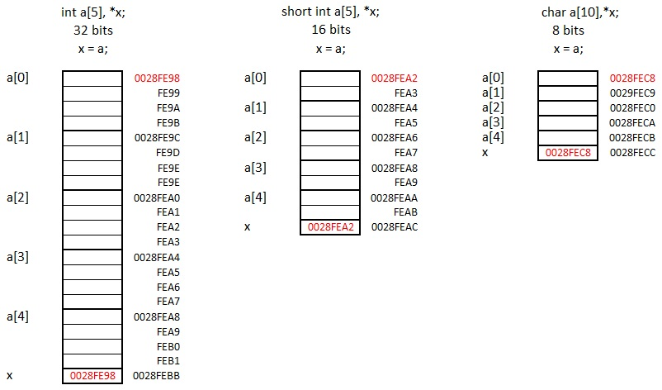
Num vetor de int, cada valor ocupa 4 bytes (endereços) então para que o ponteiro aponte para o próximo valor devemos somar 4 ao ponteiro?
Quando x=a; for executado, é atribuído a variável x o endereço do vetor a. Se quisermos percorrer o vetor a através do ponteiro, é necessário incrementá-lo. Como fazer? Em quantas unidades deve ser incrementado?
Para fins didáticos, vamos considerar que o tamanho de um ponteiro é o mesmo, mas o conteúdo apontado varia de acordo com a variável apontada.
X+=4; ? ERRADO
O correto é x++;, pois o x também é int, logo será somado o número de bytes do tipo do ponteiro. Este é o motivo pelo qual o ponteiro deve ser do mesmo tipo da variável apontada.

Slide 69
Ponteiros e Vetores
Há uma relação entre ponteiros e vetores. Considere este fragmento de código:
char str[80], *p1;
p1 = str;

Slide 70
Ponteiros e Vetores
P1 foi associado ao endereço do primeiro elemento do vetor str. Na linguagem C, o nome de um vetor sem um índice associado é o endereço para o começo do vetor (em geral um ponteiro contém o endereço do início de uma área de armazenamento ou transferência de dados). O mesmo resultado (um ponteiro para o primeiro elemento do vetor str) pode ser gerado com a declaração abaixo:
p1=&str[0];

Slide 71
Ponteiros e Matrizes
Considere este outro fragmento de código:
int a[10][5], *x;
x = a[0];
Também podemos utilizar a seguinte atribuição:
x = &a[0][0];

Slide 72
Ponteiros e Vetores/Matrizes
Entretanto, ela é considerada uma forma pobre por muitos programadores em C. Se você deseja acessar o quinto elemento de str ou de a, pode escrever:
str[4] ou *(p1+4)
a[0][4] ou *(x+4)
As duas declarações retornarão o quinto elemento.

Slide 73
Ponteiros e Vetores/Matrizes
A linguagem C permite essencialmente dois métodos para acessar os elementos de um vetor/matriz. Isso é importante porque a aritmética de ponteiros pode ser mais rápida do que a indexação de matriz. Uma vez que a velocidade é freqüentemente importante em programação, o uso de ponteiros para acessar elementos da matriz é muito comum em programas em C.

Slide 74
Ponteiros e Vetores/Matrizes
Resumindo:
char str[80], *p1;
p1 = str; ou p1=&str[0];
int a[10][5], *x;
x = a[0]; ou x = &a[0][0];
str[4] ⬅➔ *(p1+4)
a[0][4] ⬅➔ *(x+4)

Slide 75
#include <stdio.h>
#include <stdlib.h>
#include <string.h>
int main(void)
{
char str[80],*p;
printf("Endereco de str - %p\n",str);
printf("Endereco de str[0] - %p\n",&str[0]);
gets(str); // Lê a string
p=str; // Atribui o endereço da string ao ponteiro
// Pode ser p=&str[0];
for(int i=0;*(p+i);i++)
printf("%c %p\n",*(p+i),p+i); // exibe o conteúdo e o endereço
// O mesmo laço de repetição pode ser escrito desta forma
// for(int i=0;str[i];i++)
// printf("%c %p\n",str[i],&str[i]);
system("pause");
}

Slide 76
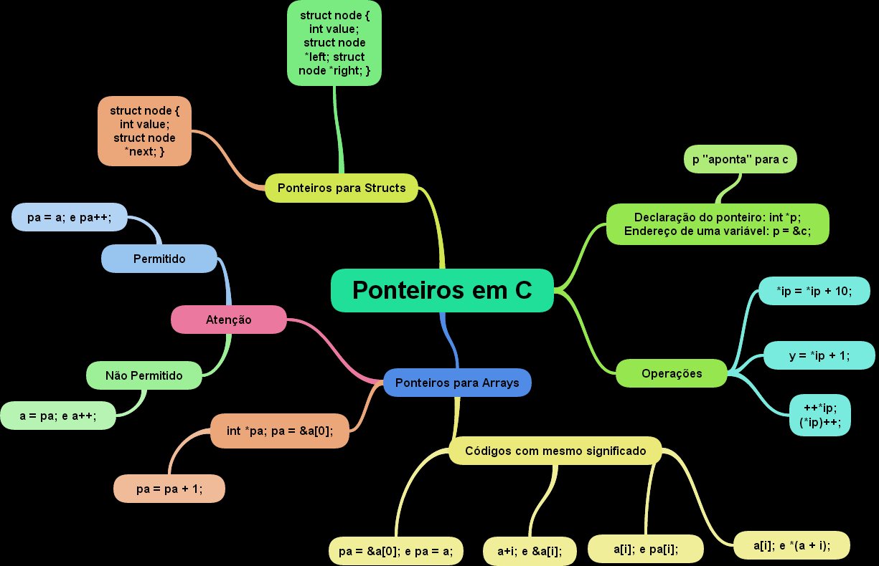
Ponteiros

